Slide 1

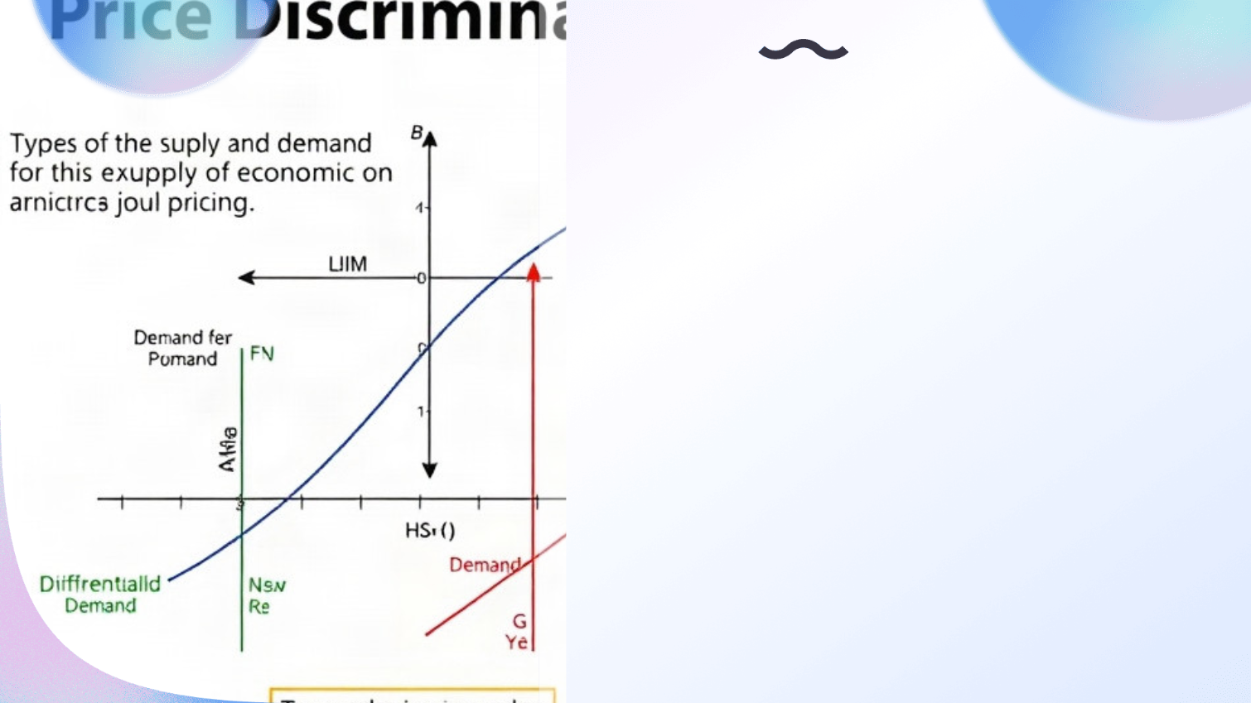
Ценовая дискриминация: виды и примеры
Автор презентации: Presentacium.ru

Slide 2

Введение
В презентации мы рассмотрим виды и примеры ценовой дискриминации, её влияние на потребителей и производителей, а также правовые аспекты и международные практики борьбы с ней. Особое внимание будет уделено различным степеням ценовой дискриминации и их характеристикам.

Slide 3

Понятие ценовой дискриминации
1
Ценовая дискриминация — это практика установления разных цен на один и тот же товар или услугу для разных категорий потребителей.
2
Она может проявляться в различных формах и масштабах.
3
Например, крупные компании, такие как Google и Apple, могут предлагать разные ценовые пакеты для различных сегментов пользователей, варьируя цены на десятки и сотни процентов в зависимости от демографических данных или характеристик устройства.

Slide 4


Первая степень ценовой дискриминации
Первая степень ценовой дискриминации предполагает назначение индивидуальных цен для каждого покупателя, максимально соответствующих его готовности платить.
В условиях первой степени ценовой дискриминации компания может увеличить выручку за счёт продажи товара или услуги, ведь цена устанавливается индивидуально и зависит от финансовых возможностей потребителя.
Примером может служить продажа авиабилетов, где стоимость зависит от многих факторов, включая время покупки, класс обслуживания и индивидуальные тарифы для разных групп пассажиров.

Slide 5
Вторая степень ценовой дискриминации
1
Фирмы применяют вторую степень ценовой дискриминации, предлагая товары по различным ценам в зависимости от объёма покупки, например, устанавливая скидки при достижении определённых пороговых значений, что позволяет им увеличить общий доход.
2
На практике это может выглядеть как система «2 по цене 1» или «купи n — получи один бесплатно», где n — конкретное число, например, 3 или 5.
3
В результате компании могут увеличить объём продаж и долю рынка, привлекая больше клиентов за счёт более выгодных условий для крупных покупок.

Slide 6

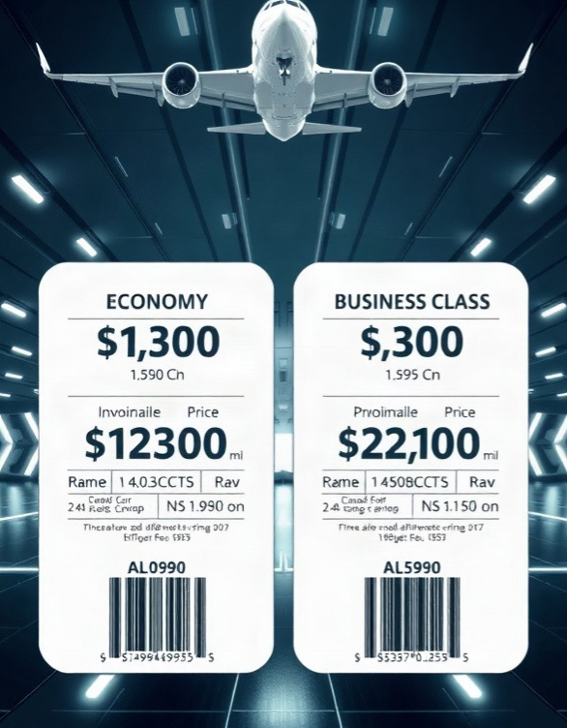
Примеры второй степени ценовой дискриминации
Авиакомпании часто устанавливают различные цены на билеты в зависимости от времени покупки и класса бронирования, например, эконом-класс и бизнес-класс. Исследования показывают, что цены на одни и те же авиабилеты могут отличаться более чем на 50% в зависимости от условий бронирования, а скидки для раннего бронирования могут достигать 30% от первоначальной стоимости.
Также примеры ценовой дискриминации второй степени можно найти в практике интернет-магазинов, предлагающих покупателям скидки при достижении определённой суммы покупок.

Slide 7

Третья степень ценовой дискриминации
Компания предлагает разные цены на товар в зависимости от объёма закупки, при этом существуют разные уровни качества продукта для разных сегментов потребителей. Например, на оптовые закупки может быть предоставлена скидка до 30%, а для премиум-сегмента цена может быть увеличена на 20% за счёт улучшенных характеристик продукта.
Это позволяет максимизировать прибыль за счёт индивидуализации ценовой политики и учёта платёжеспособности различных групп покупателей.

Slide 8
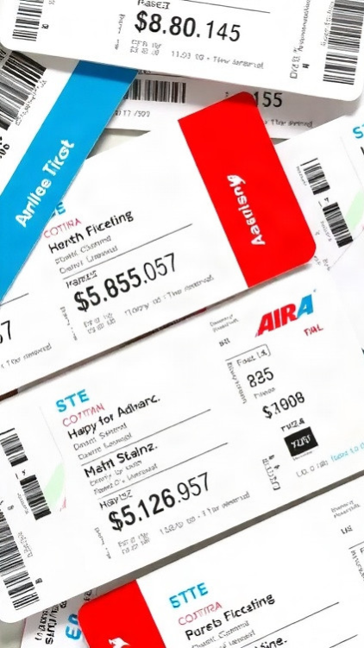
Примеры третьей степени ценовой дискриминации
Авиакомпании часто устанавливают различные тарифы в зависимости от времени покупки билета: цены могут быть значительно ниже при бронировании за 2–3 месяца до полёта по сравнению с ценами за несколько дней до вылета, что позволяет им увеличить общий доход на 10–15%.
На железнодорожные и авиабилеты премиум-класса для бизнес-класса и первого класса могут быть назначены цены, превышающие стандартные тарифы в 2–3 раза, в то время как базовые билеты предлагаются по цене, которая на 30–40% ниже среднего тарифа.
Крупные розничные сети, такие как супермаркеты, предлагают специальные условия для корпоративных клиентов и оптовых покупателей, снижая цены на 20–30% по сравнению с розничными ценами для обычных покупателей.

Slide 9


Влияние ценовой дискриминации на производителей
Ценовая дискриминация позволяет производителям увеличивать выручку на 20–30% за счёт установления различных цен для разных групп потребителей. Например, крупные авиакомпании, такие как Delta и American Airlines, применяют ценовую дискриминацию, предлагая специальные тарифы для бизнес-пассажиров и более низкие цены для туристов, что позволяет им максимизировать прибыль и оптимизировать загрузку рейсов.
В результате, производители, использующие ценовую дискриминацию, могут увеличить общую прибыль на 15–25% по сравнению с единой ценовой стратегией.

Slide 10

Правовые аспекты ценовой дискриминации
1
2
3
Согласно статье 7 Федерального закона от 26.07.2006 № 135-ФЗ «О защите конкуренции», ценовая дискриминация — это различные цены на один и тот же товар в условиях конкуренции, что может привести к ущемлению интересов потребителей.
В практике антимонопольных органов зафиксированы случаи, когда компании устанавливали разные цены для разных регионов: например, в 2021 году одна из крупных торговых сетей была оштрафована на 500 тысяч рублей за ценовую дискриминацию в пределах одного города.
Важно отметить, что законодательство предусматривает штрафы за нарушение антимонопольных норм, размер которых может достигать значительных сумм, как в случае с упоминаемой торговой сетью.

Slide 11


Международные практики борьбы с ценовой дискриминацией
В Европейском Союзе регуляторные органы также активно борются с ценовой дискриминацией, применяя Директиву о борьбе со злоупотреблениями на внутреннем рынке и инициируя расследования, как это было в 2019 году в отношении нескольких крупных онлайн-ретейлеров.
В США антитрестовское законодательство, такое как Закон Шермана и Закон Клейтона, предусматривает жесткие штрафы за ценовую дискриминацию. В 2020 году Федеральная торговая комиссия США оштрафовала компанию на 117 миллионов долларов за нарушения, связанные с ценовой дискриминацией при продаже товаров.

Slide 12
Преимущества и недостатки ценовой дискриминации
1
Ценовая дискриминация позволяет компаниям увеличить прибыль на 15–20% за счёт установления различных цен для разных групп потребителей. Среди преимуществ можно выделить возможность более глубокого проникновения на рынок и повышение доходов.
2
Однако среди недостатков стоит отметить риск усиления социального неравенства, снижения потребительского доверия и возможности возникновения антимонопольных расследований, что может привести к юридическим последствиям и штрафам.

Slide 13
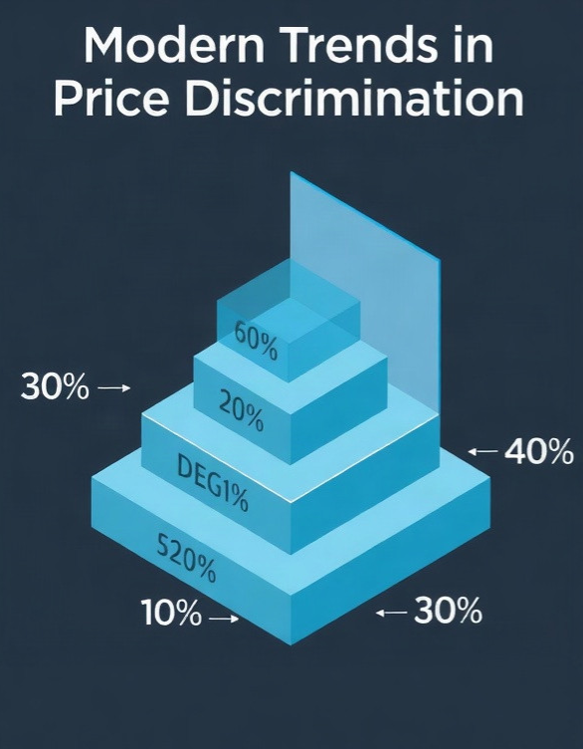
Современные тенденции ценовой дискриминации
Диаграмма показывает распределение современных тенденций ценовой дискриминации по трём степеням: 30% приходится на первую, 40% — на вторую и 30% — на третью.
Параметры представлены в процентах от общего объёма ценовой дискриминации.

Slide 14

Спасибо за внимание!
Спасибо за внимание. В этой презентации мы рассмотрели понятие ценовой дискриминации, её виды и примеры, а также влияние на потребителей и производителей. Мы изучили правовые аспекты и международные практики борьбы с ценовой дискриминацией, а также современные тенденции в этой области.

